Slide 2
안영제 / 시골프로그래머
풀빛컴퓨팅 대표
개발자
컨설턴트
델마당 운영자
https://github.com/civilian7
https://github.com/delmadang

Slide 3
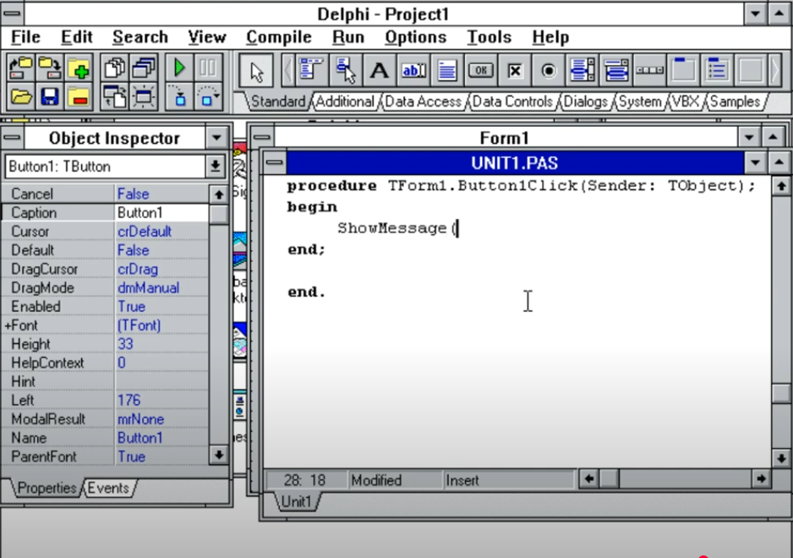
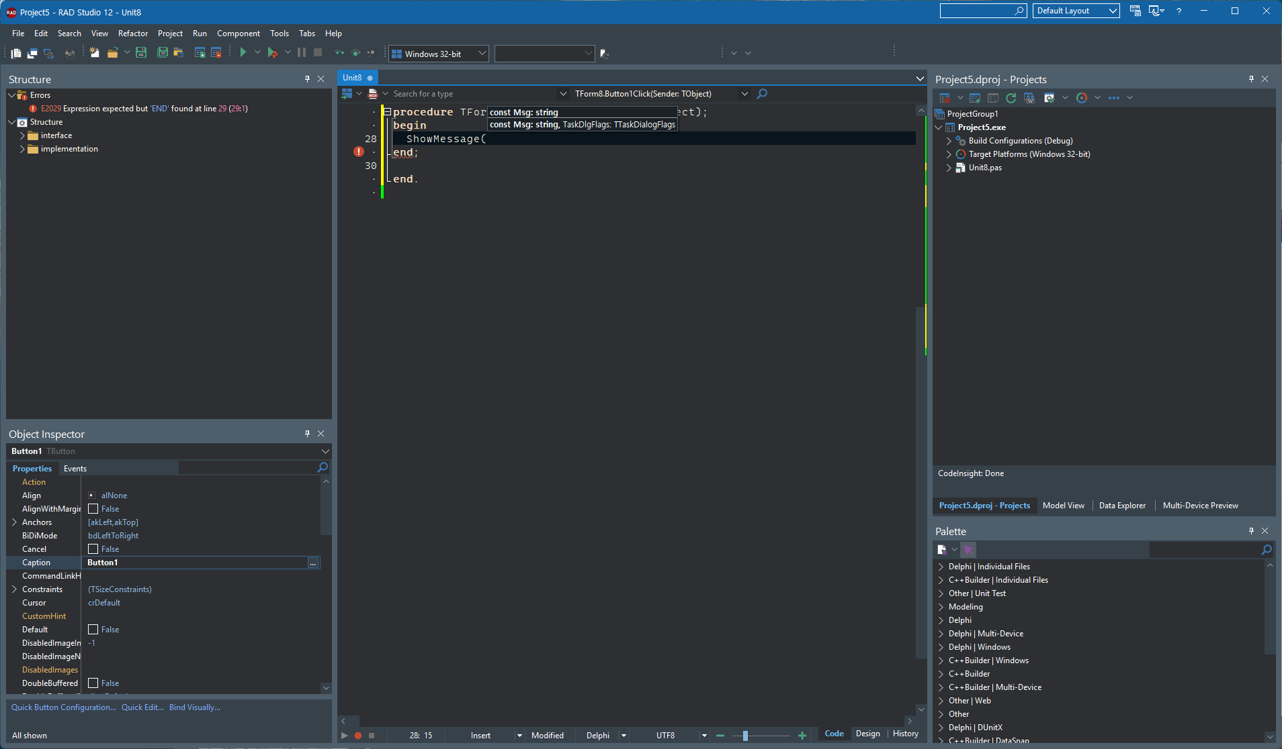
30년, 눈 깜짝할 사이에…

Slide 4
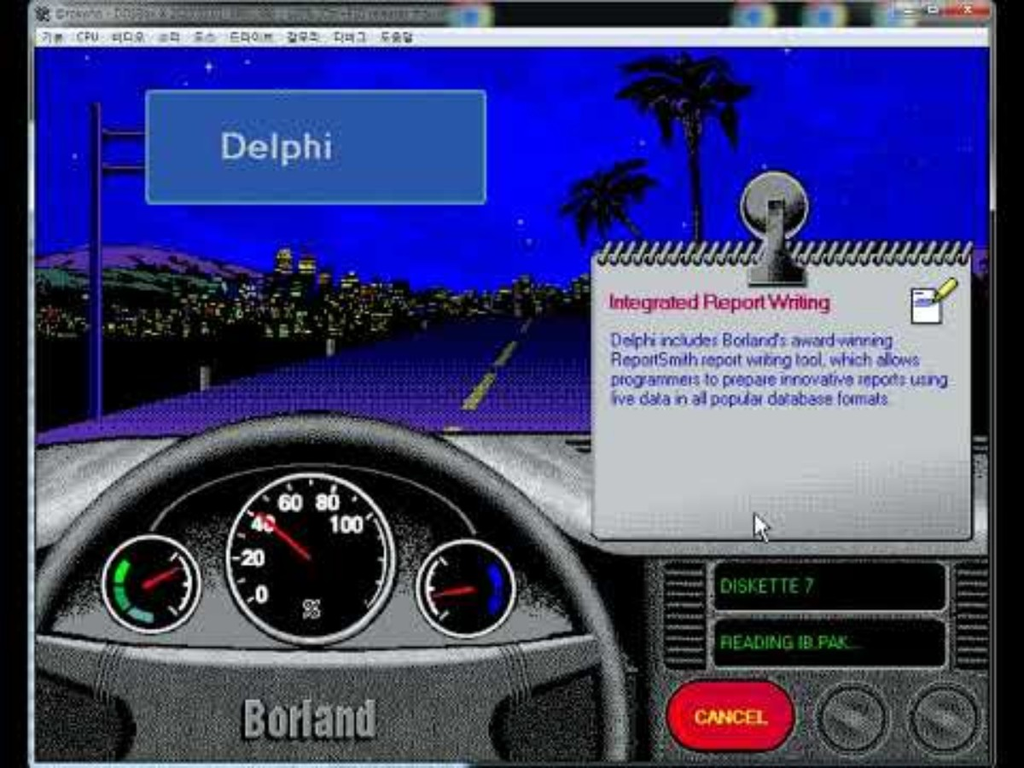
DELPHI 1.0

Slide 5
변한 것, 변하지 않은 것
변한 것
현대적 IDE와 언어 스펙
멀티 OS 지원
변하지 않은 것
간결함
강력함
여러분의 사랑

Slide 6
Agenda
눈떠보니 AI 시대
AI 시대를 개발자는 어떻게 맞을 것인가?
IDE에 AI 어시스턴트 연결하기
자연어로 코드 생성해보기
기타 기능 훑어보기
샘플 프로그램
프로그램에 AI 어시스턴트 연결하기
자연어 질의 기능 만들어보기
Claude를 사용해서 영수증에서 텍스트 뽑아오기

Slide 7
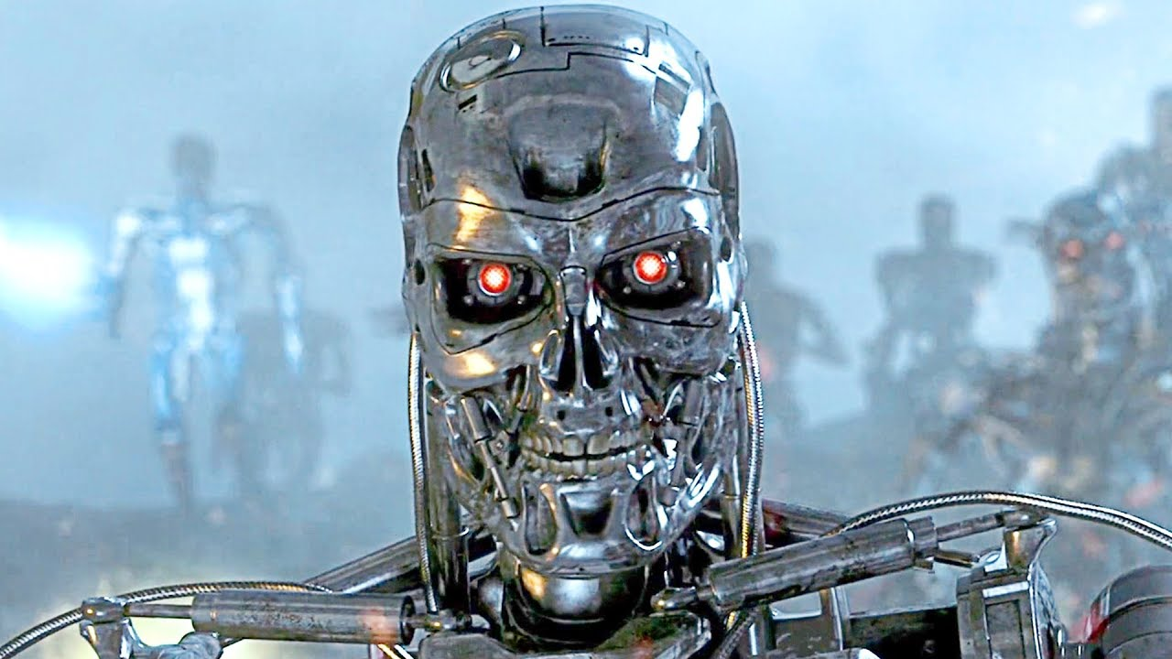
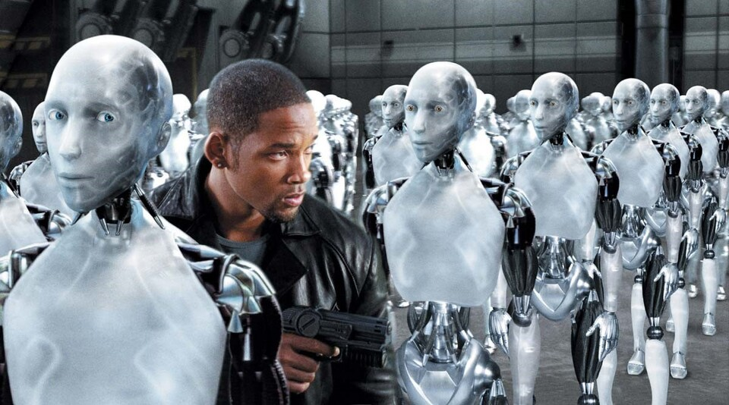

AI, 인류를 말살할거야…

Slide 8
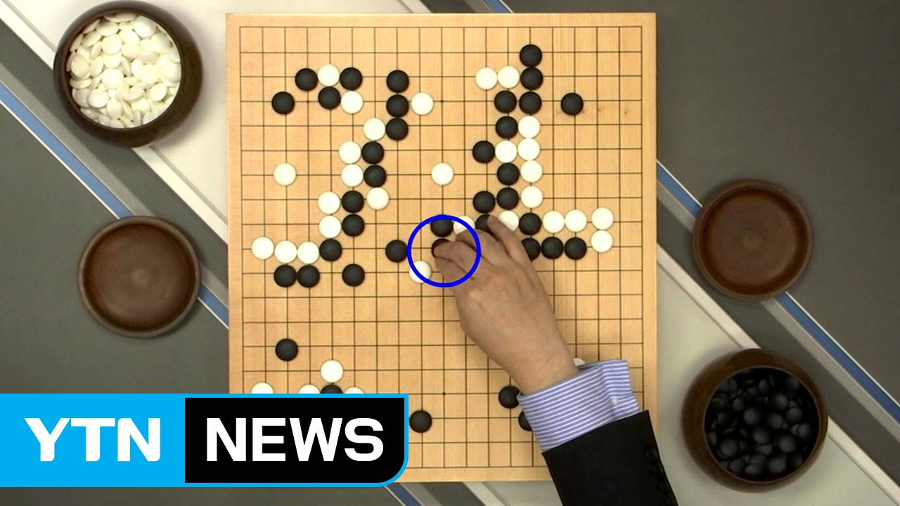
AI, 대중화되다 // 최초이자 마지막 인간

Slide 9
AI, 이제 대세
한때 공상과학 속 이야기였던 인공지능(AI)은 이제 우리 일상의 중심이 되었다.
스마트폰 음성 비서 (시리, 빅스비, 헤이 구글, 알렉사 등)
자동 번역 (DeepL)
자율주행차 (테슬라)
챗봇
코딩 (Copilot, Cursor, Windsurf)
등, AI는 다양한 분야에서 활약하고 있다.

Slide 10
AI, 우리는 어떻게 사용해야 할까?
AI는 개발자의 적이 아니라 친구
개발자는 AI를 활용해 생산성을 높일 수 있다
단순하고 반복적인 작업을 줄여 창의적인 문제 해결에 집중할 수 있다
AI 도구 활용 능력을 높이는 것이 미래 개발자의 핵심 역량이 될 것이다
코딩에서 문제 해결로
코딩은 AI가, 개발자는 아키텍처 설계 및 최적화에 집중
AI와 협업
AI 도구를 효과적으로 사용하는 방법에 익숙해져야 한다

Slide 11
코드 작성
AI 코드 어시스턴트
Github Copilot, Cursor, Windsurf : 자연어로 설명하면 코드를 생성
Tabnine, Codeium : AI 기반 코드 자동 완성
자동 코드 변환 및 최적화
프로그래밍 언어간 변환 예) C/C++ -> PASCAL
코드 스타일 최적화 및 리팩토링
https://codeium.com/windsurf
https://www.cursor.com/

Slide 12
디버깅 및 오류 해결
AI 기반의 오류 분석 및 수정
Snylc, DeepCode : 보안 취약점 자동 감지
Amazon CodeWhisperer : 오류 코드 추천 및 수정
로그 및 성능 분석
AI Ops : 서버 로그, 에러 로그 분석 및 자동 대응
New Relic, Datadog: 성능 모니터링 및 이상 감지

Slide 13
테스트 자동화
테스트 코드 생성
Diffblue Cover : AI 기반의 자동 단위 테스트 생성
Testim, Mabl : 자동화 테스트 스크립트 생성 및 실행
버그 예측 및 회귀 테스트
AI 가 코드 변경을 분석하고 버그 가능성 예측
기존 기능에 영향을 주는 회귀 테스트 자동화

Slide 14
델파이와 AI 통합
주요 LLM을 IDE에서 지원
내장된 Smart Inspector를 통해 주요 LLM 사용가능 (APIKey 필요)
다양한 서드파티를 통해 LLM 확장 가능
델파이와 AI 의 통합은 제한적
AI 친화적인 언어는 파이썬, 자바스크립트 등 인터프리터 방식이 대세
학습한 코드의 절대치가 매우 부족 – 오픈소스 코드의 부족이 원인
WYSWYG 방식의 UI 디자이너가 오히려 장벽
더디지만, 통합의 길로 나아갈 것.

Slide 15

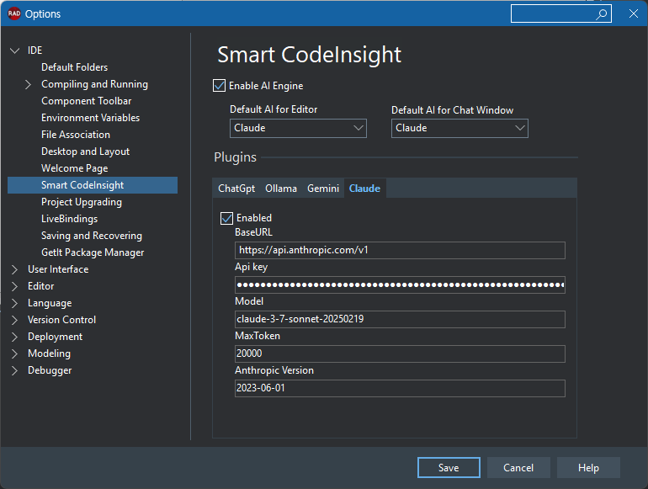

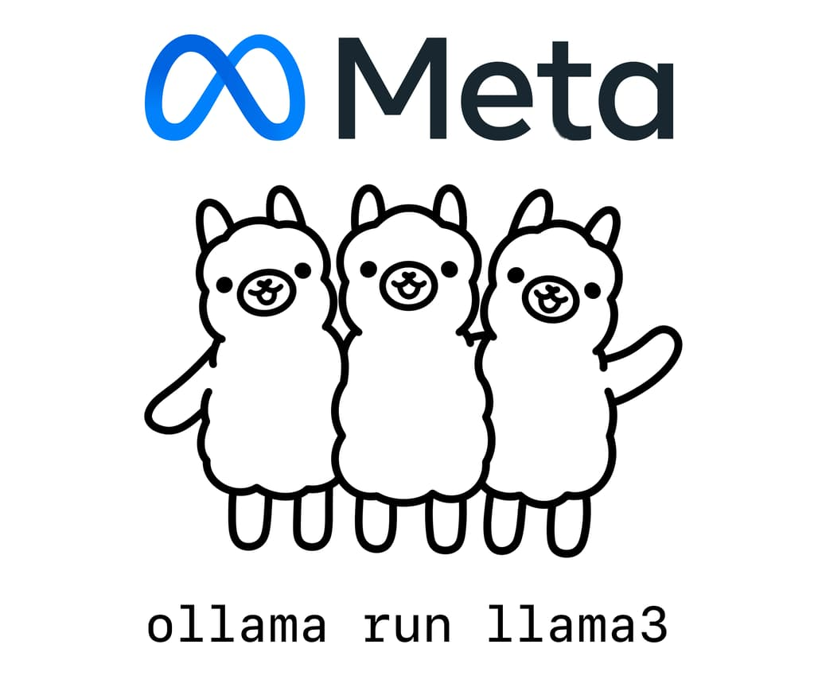

Smart Inspector 설정
https://docwiki.embarcadero.com/RADStudio/Athens/en/Smart_CodeInsight_Options

Slide 16
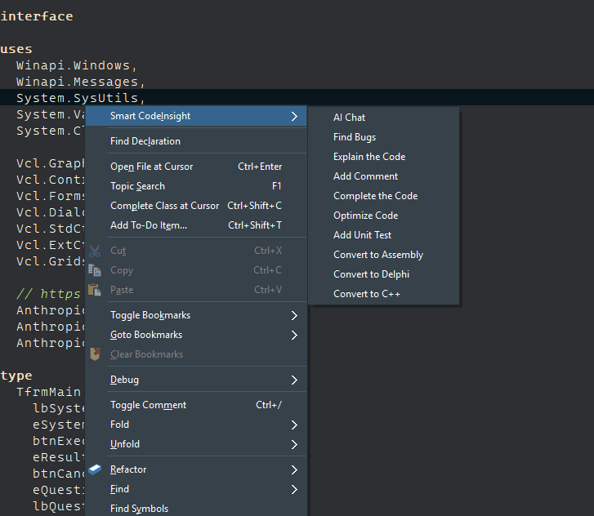
Smart Inspector // from 12.2
자연어로 질의할 수 있는 AI 챗
소스코드 분석으로 버그 검토
소스코드 해설
주석 삽입
코드 완성
코드 최적화
유닛 테스트 추가
코드 변환 Assembly, Delphi, C++

Slide 17
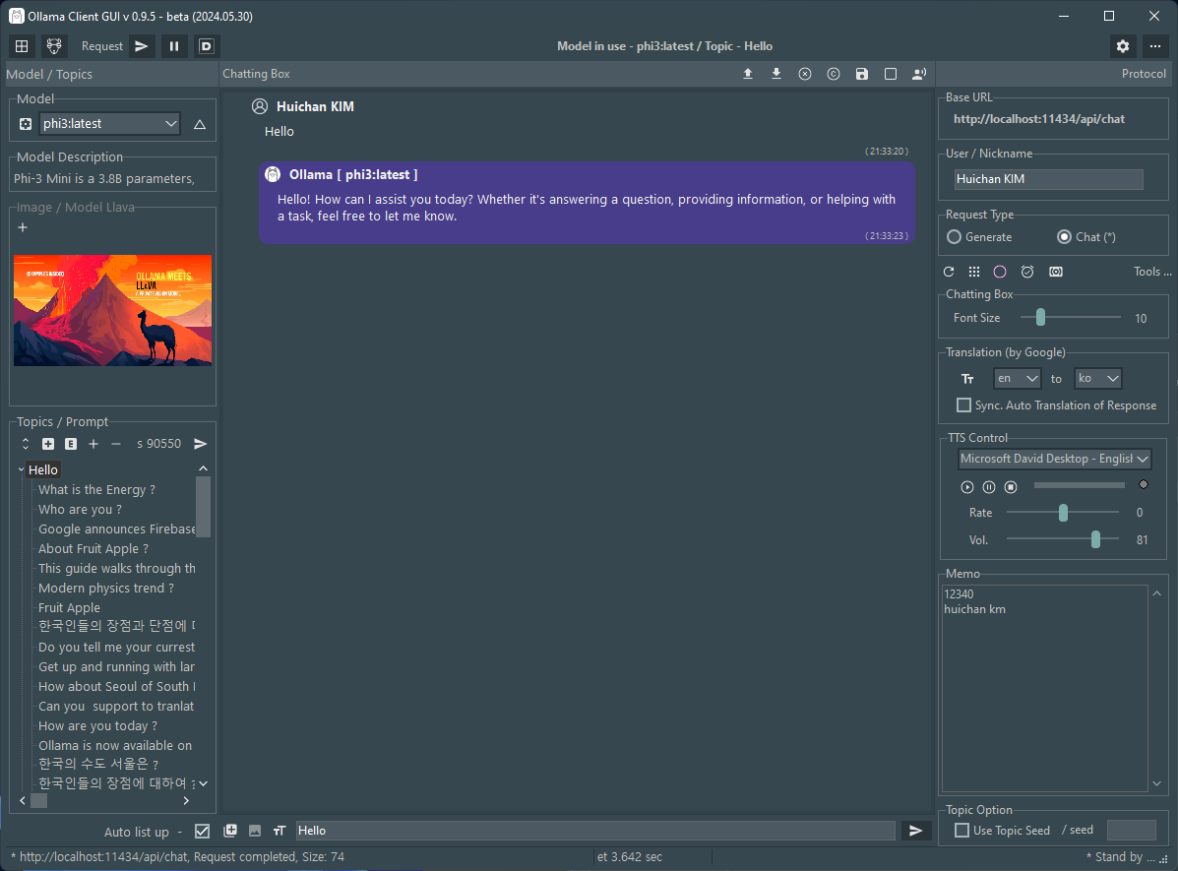
Ollama-Delphi-GUI
https://github.com/HuichanKIM/Ollama-Delphi-GUI

Slide 18
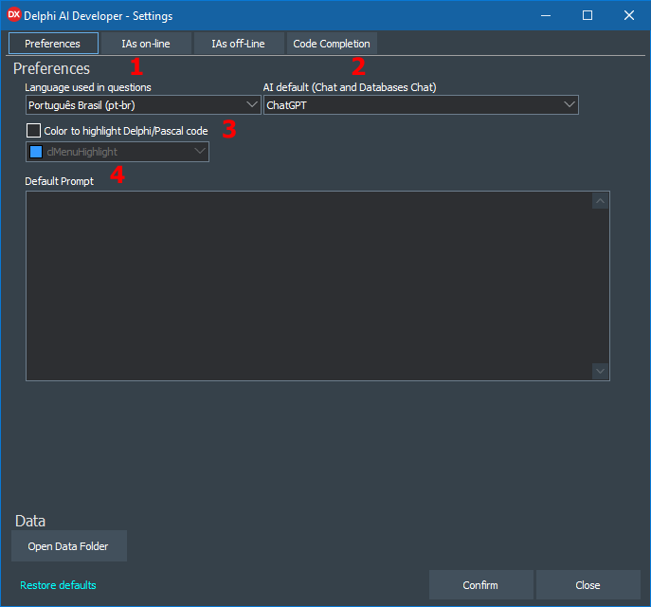
Delphi-AI-Developer
https://github.com/Code4Delphi/Delphi-AI-Developer

Slide 19
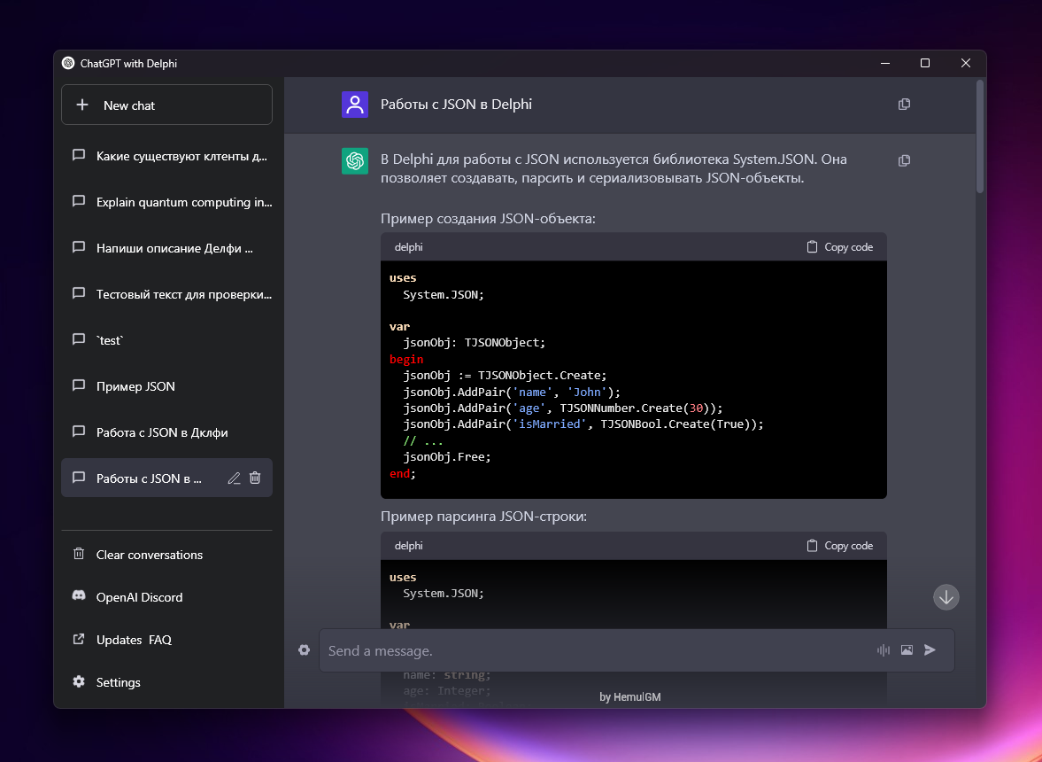
Delphi OpenAI
https://github.com/HemulGM/DelphiOpenAI

Slide 20
할 수 있는 것, 바라는 것
할 수 있는 것
자연어 질의로 오브젝트 파스칼 코드 생성
버그 탐색, 코드 최적화 및 테스트 유닛 추가
코드 분석, 코드 완성, 주석 삽입
제한적인 폼 디자인 (코드를 기반으로)
바라는 것
좀더 많은 학습을 기반으로 생성해주는 코드의 품질이 좋았으면…
Visual Designer 와의 통합

Slide 21
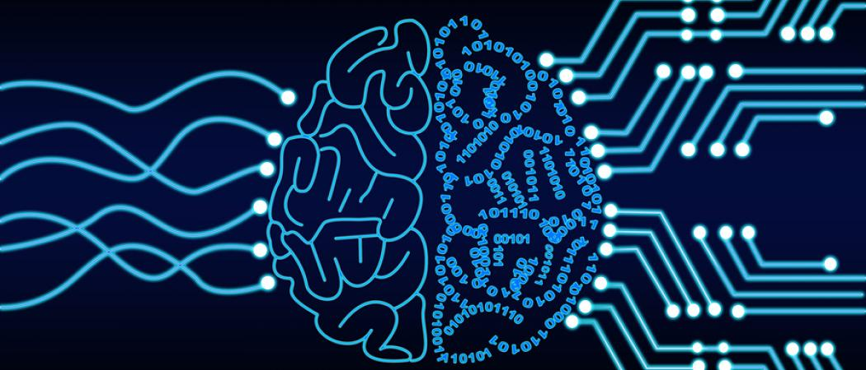
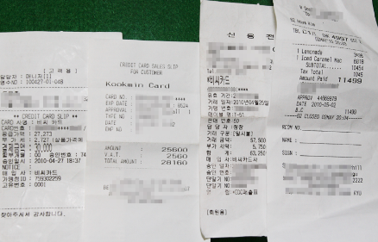


샘플 프로그램
AI 를 활용하여 영수증 데이터 가져오기
API 호출
결과 (Markdown)

Slide 22
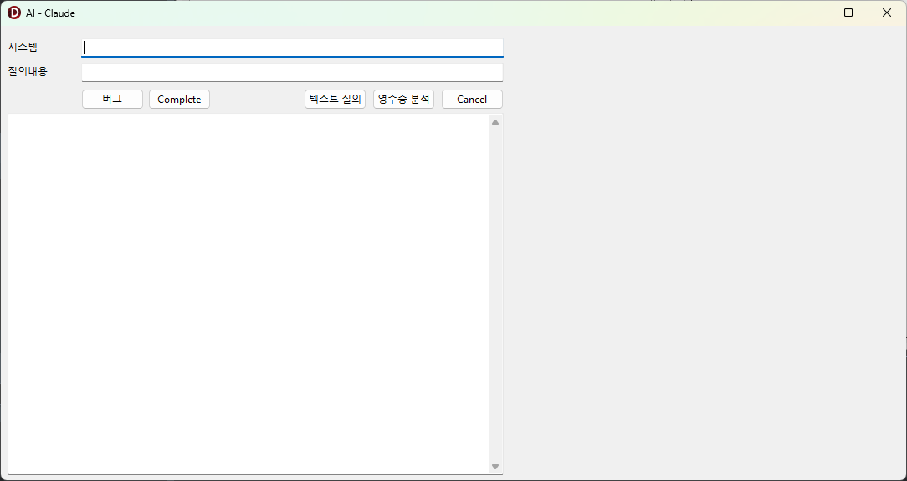
샘플 프로그램 살펴보기

Slide 23

Q&A

Slide 24

감사합니다

